Slide 1
Гейміфікація на уроках історії
Вчитель історії та правознавства
КГ №41 КМР
Вернигора Любов Леонідівна

Slide 2
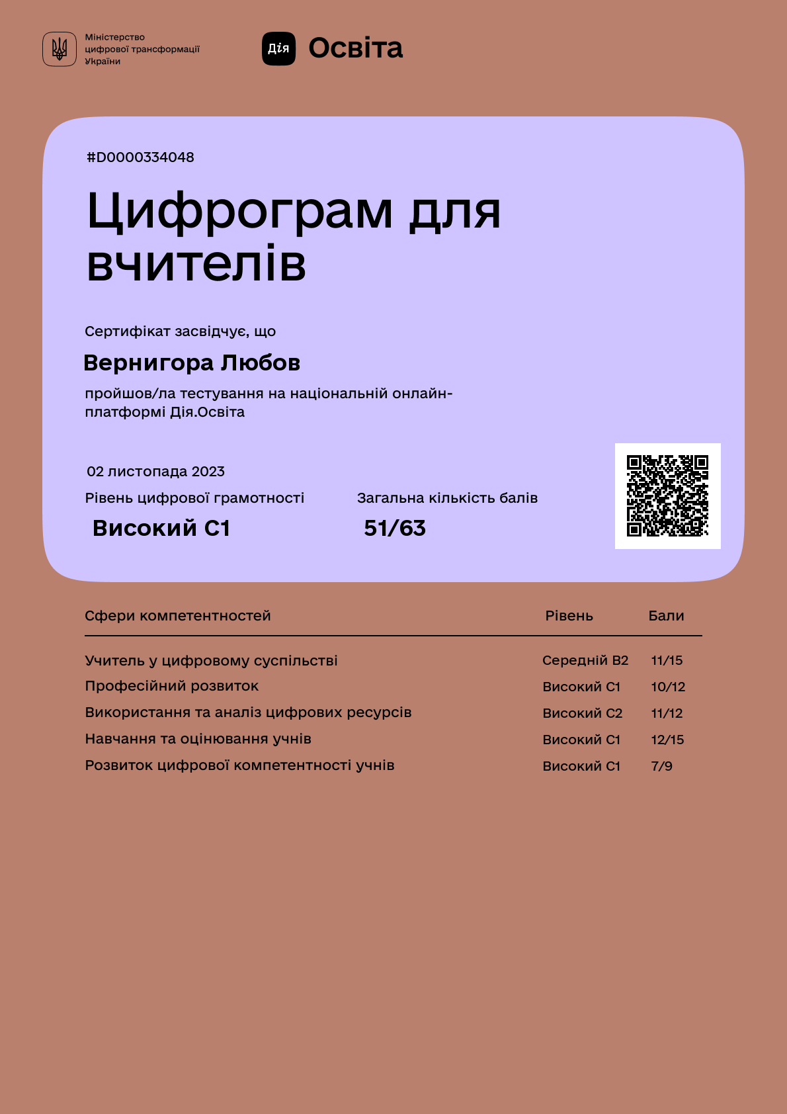
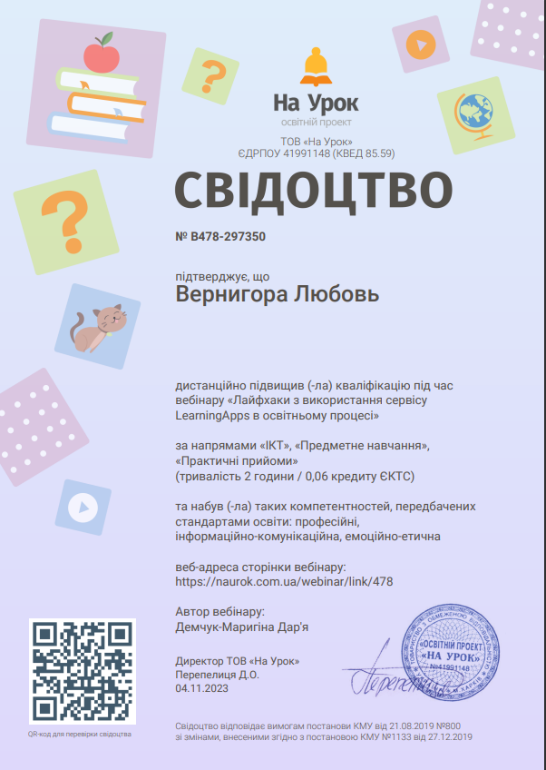

Дистанційне навчання змусило вчителів вдосконалювати та опановувати нові знання, різноманітні інтерактивні методи, цифровізацію для того, щоб створити успішне та надійне навчальне середовище, де діти зможуть отримати не лише якісні знання, а і психологічну допомогу та підтримку.
Я активно намагаюсь йти в ногу з часом і професійними потребами і тому приймаю участь в тренінгах, вебінарах, конференціях, де є можливість переймати досвід колег.

Slide 3
Гейміфікація на уроках історії
Це підхід до викладання, який використовує ігрові елементи, прийоми та концепції, щоб зробити навчання історії більш захопливим, цікавим та зрозумілим для учнів. Гейміфікація може включати в себе різноманітні ігри, завдання, конкурси, рольові ігри, головоломки, історичні симуляції та інші методи, що дозволяють учням взаємодіяти з історичним матеріалом та засвоювати його більш ефективно.
Цей підхід може допомогти створити зацікавленість учнів до історії, розвивати їх критичне мислення, аналітичні здібності та збільшити рівень засвоєння матеріалу.
Гейміфікація на уроках історії також може сприяти покращенню співпраці та комунікації серед учнів, оскільки вони можуть брати участь у командних завданнях або змаганнях. Все це сприяє покращенню навчального процесу та сприяє більшому розумінню історичних подій та процесів.

Slide 4
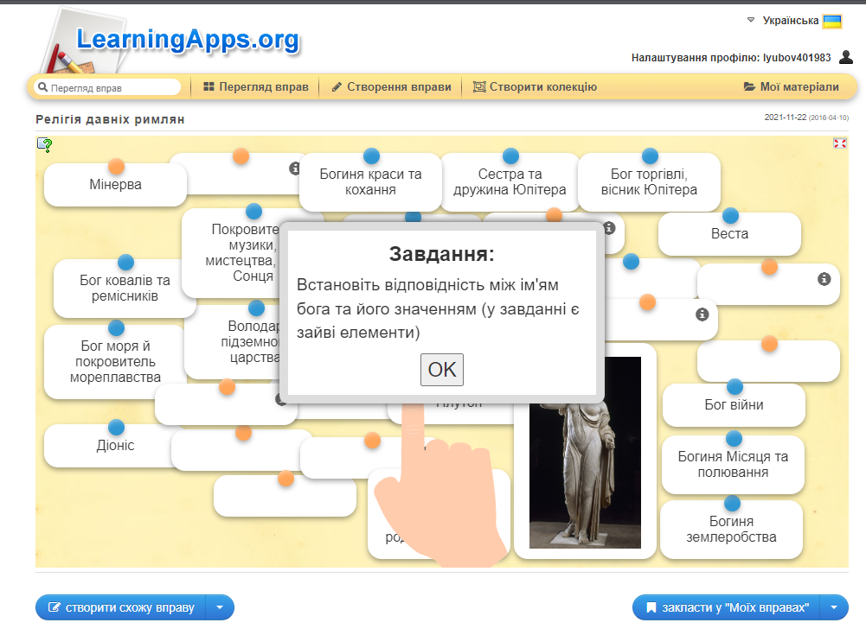
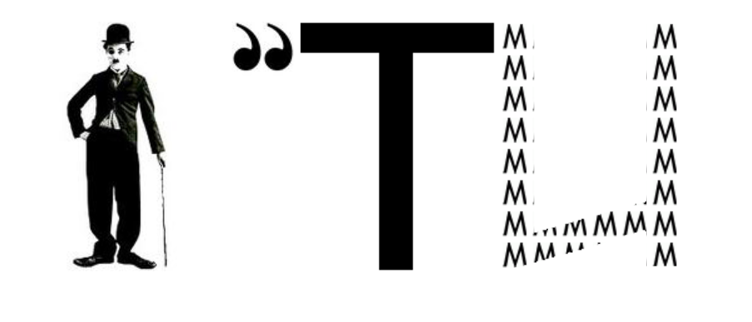
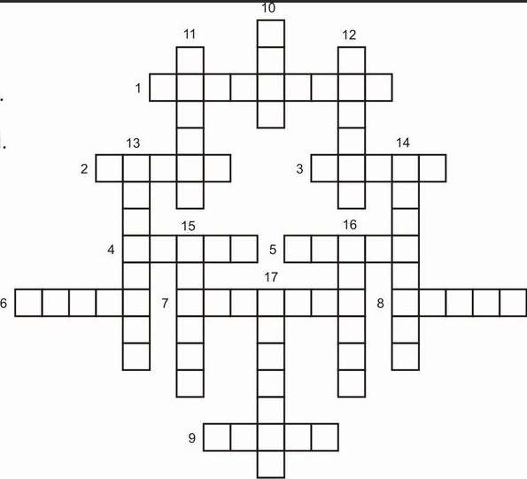
Прикладом гейміфікація на уроках історії може бути:
Використання інтернет-сервісу мультимедійних дидактичних вправ LearningApps на уроках історії
Викориcтання ребусів
Використання кросвордів

Slide 5
LearningApps.org
Онлайновий сервіс, який дозволяє створювати інтерактивні вправи. Він є конструктором для розробки різноманітних завдань з різних предметних галузей для використання і на уроках, і позаурочний час, і для малечі, і для старшокласників.
За допомогою цього сервісу з легкістю можна розробити та зберегти інтерактивні завдання, щоб перевірити домашнє завдання та закріпити знання з будь-якої теми у ігровій формі, що сприяє формуванню їх пізнавального інтересу.
На цьому ресурсі є безліч збережених вправ із різноманітних тем, якими можна користуватись, а також на їх основі можна створити власну колекцію завдань під власні потреби.
Для легкості у використанні їх можна зберегти в власному кабінеті, зареєструвавшись в даному онлайновому середовищі.

Slide 6
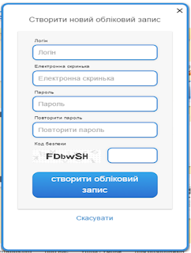
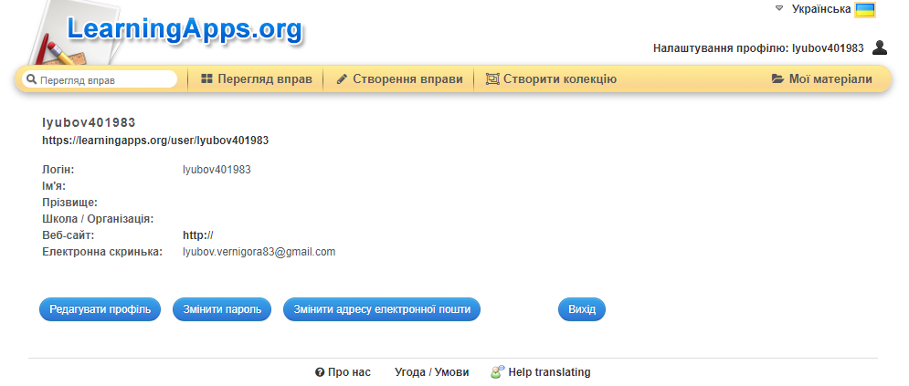
Створення акаунту
1. Заповнити реєстраційну форму
2. Зайти під своїм створеним акаунтом

Slide 7
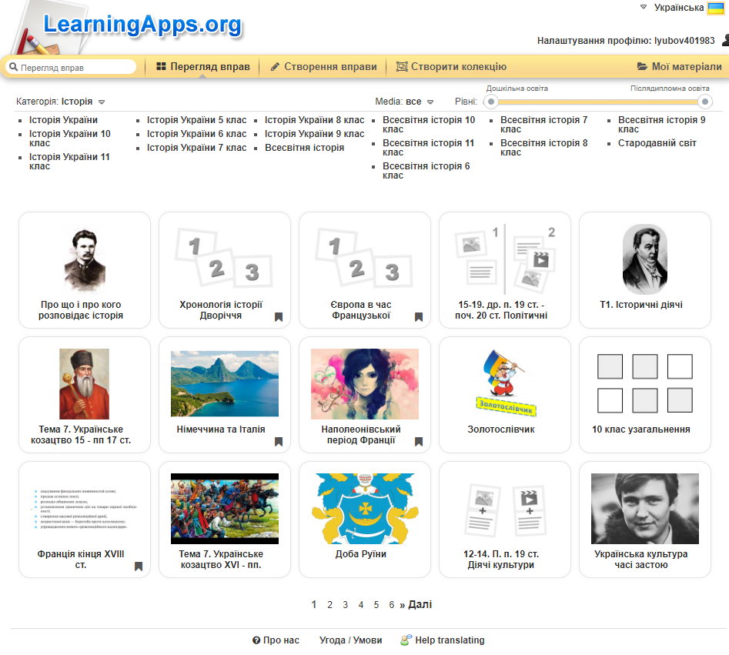
Режим «Перегляд вправ»
Для цього натисніть «Перегляд вправ», виберіть навчальний предмет і ознайомтеся з роботами колег: обираємо в полі "Категорія" необхідну предметну галузь (ці галузі вказують автори при створенні вправи).

Slide 8
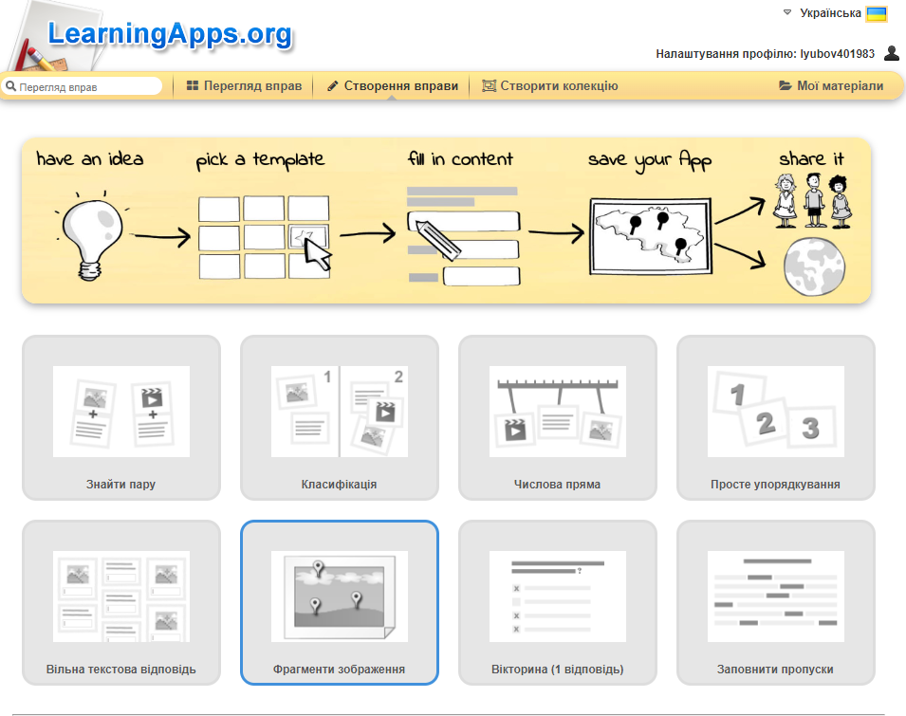
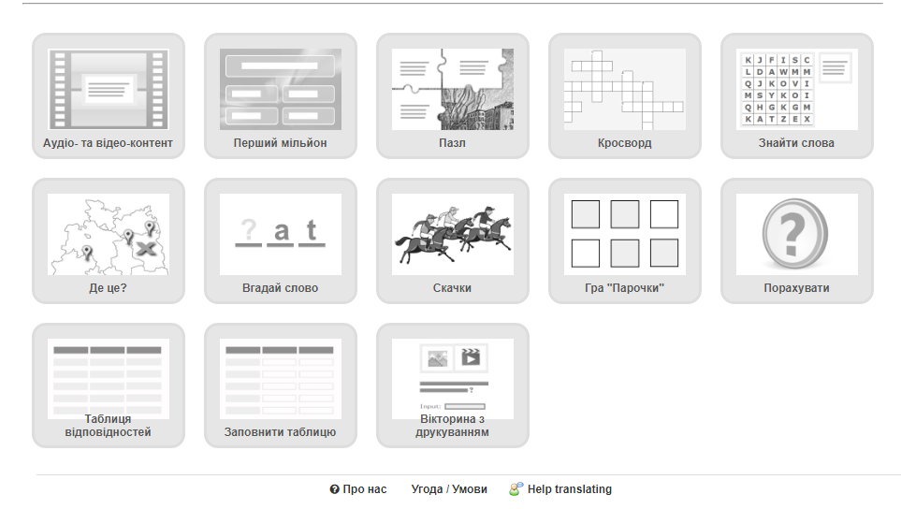
Режим «Створення вправ»
Для того щоб створити власну вправу потрібно вибрати шаблон. Їх існує безліч.
Наступний крок: потрібно заповнити форму шаблону, обираючи потрібні елементи.
Зверніть увагу: у вправах можна додавати звук, відео, зображення, текст.
Після редагування є можливість спочатку переглянути вправу, а потім при потребі повернутись до її редагування
Якщо вправа вас повність влаштовує і не потребує редагування достатньо клацнути по кнопці «Закласти «У моїх вправах»»

Slide 9
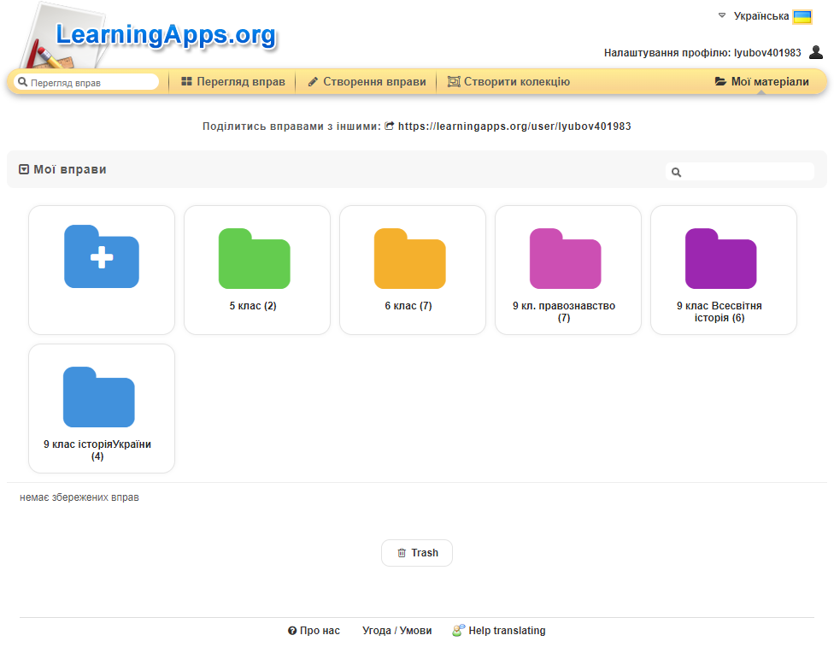
Робота з папками у «власному кабінеті»
З часом вправ накопичується досить багато. Аби систематизувати набір вправ, які знаходяться у вашому "кабінеті", для більш легкого користування, можна створювати папки, як в звичайному комп'ютері, і переміщувати в них відповідні вправи.
Для цього достатньо клацнути на папці і дати їй назву, а потім перетягуванням розмістити вправи у відповідні папки:

Slide 10
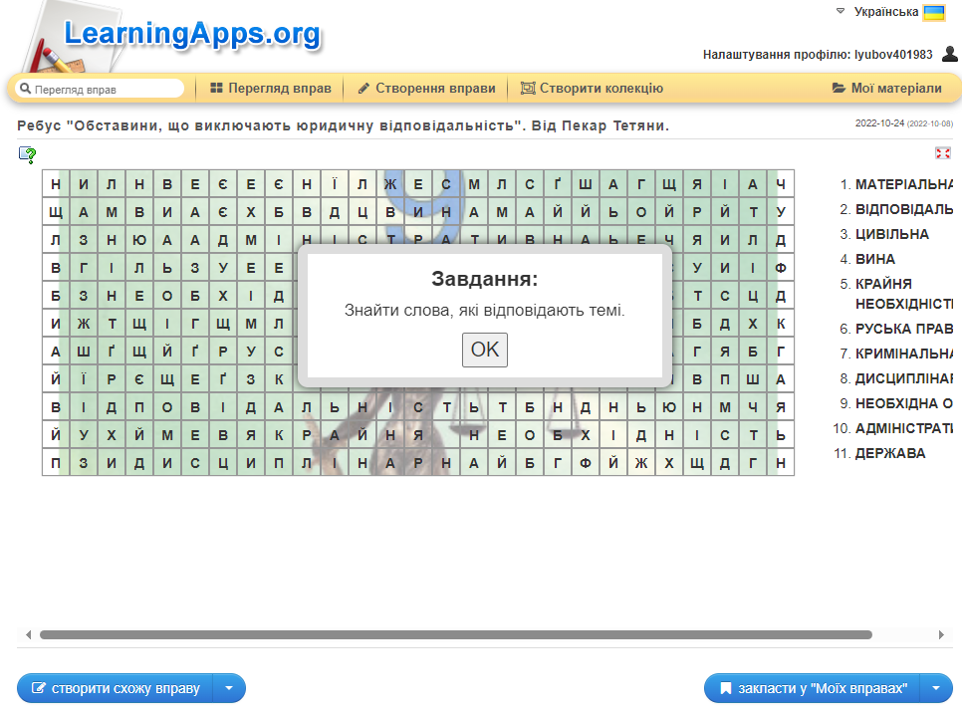
Приклади інтерактивних вправ
Знайди пару
Віднайди заховані слова

Slide 11
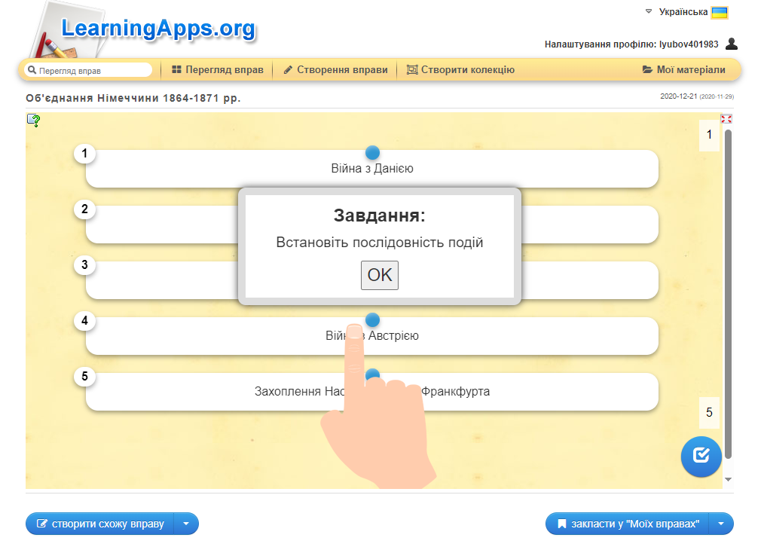
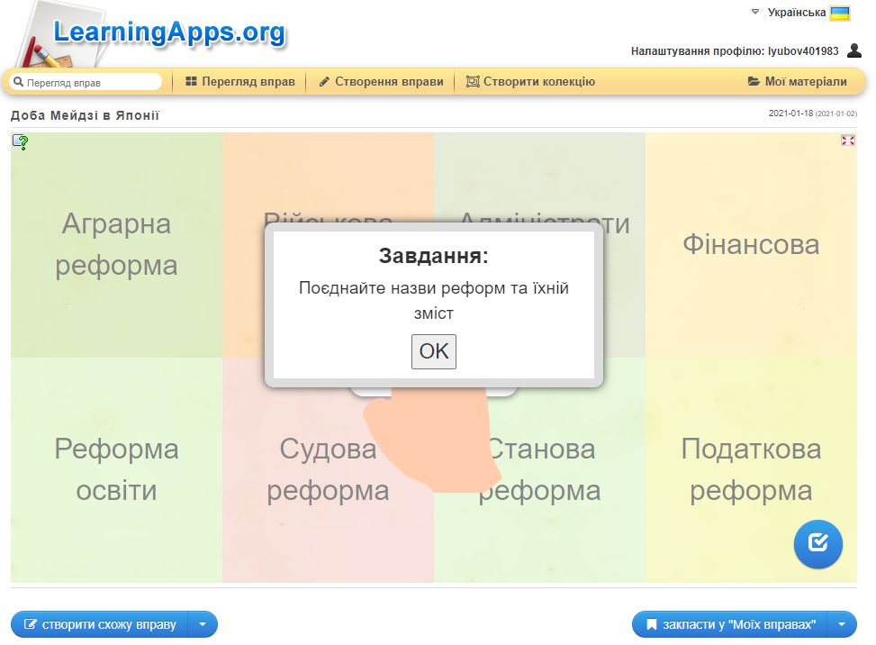
Приклади інтерактивних вправ
Розставте в хронологічній послідовності
Розташуйте картки з написами у відповідному прямокутнику

Slide 12
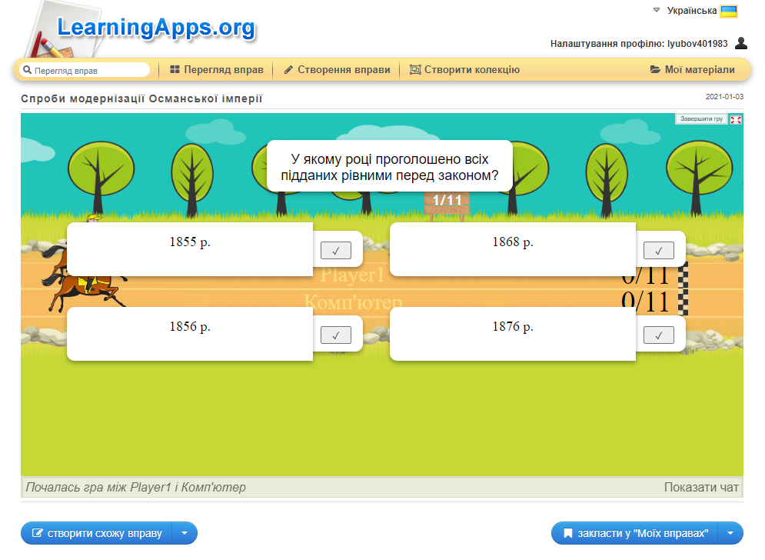
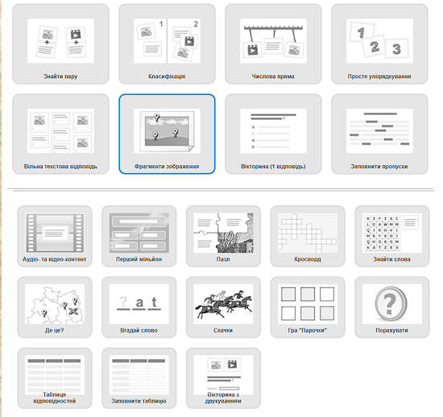
Приклади інтерактивних вправ
Скачки
Та багато інших режимів

Slide 13

Вебінар: «Лайфхаки з використання сервісу LearningApps в освітньому процесі»
доступний за посиланням:
https://naurok.com.ua/webinar/layfhaki-z-vikoristannya-servisu-learningapps-v-osvitnomu-procesi/learn

Slide 14

Що таке ребус?
Ребус – це особливий вид загадок, у якому слова зашифровані за допомогою малюнків, літер, цифр, символів.
На відміну від звичайної загадки, де об’єкт зашифровано вербально, ребус розвиває ще й логічне образне мислення, увагу, аналітичні здібності, вчить учня нестандартно сприймати графічне зображення, сприяє розвитку творчих здібностей, пізнавальної активності, тренує зорову пам’ять і правопис.

Slide 15
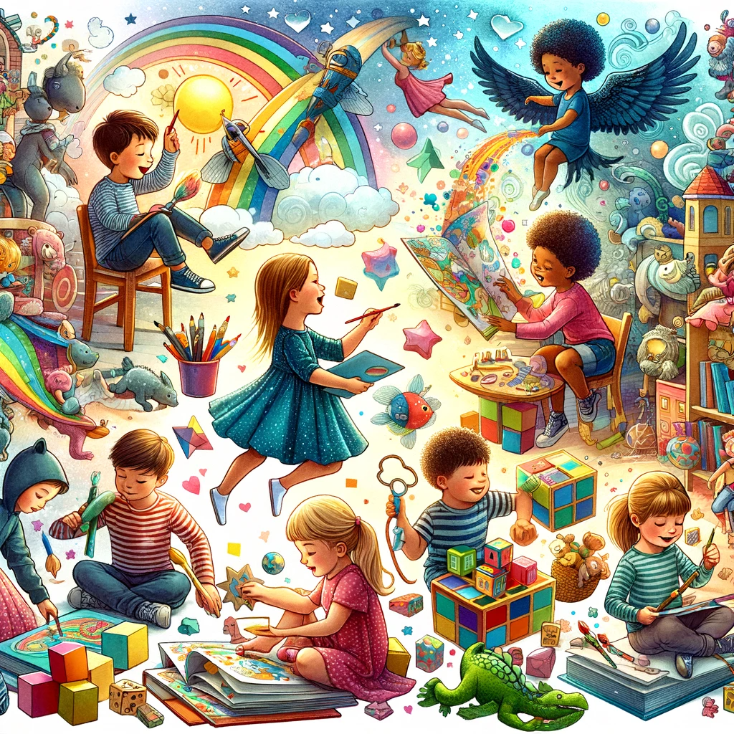
Що таке ребус?
Аналіз зображень та структурування слів, позначених малюнками, сприятимуть збагаченню уяви школярів, співвідносити явища дійсності із лексичними одиницями.
У процесі розгадування ребусів активізується увага школярів, виробляються навички ретельного аналізу.
Ребуси можна використовувати під час вивчення будь-якої теми.

Slide 16
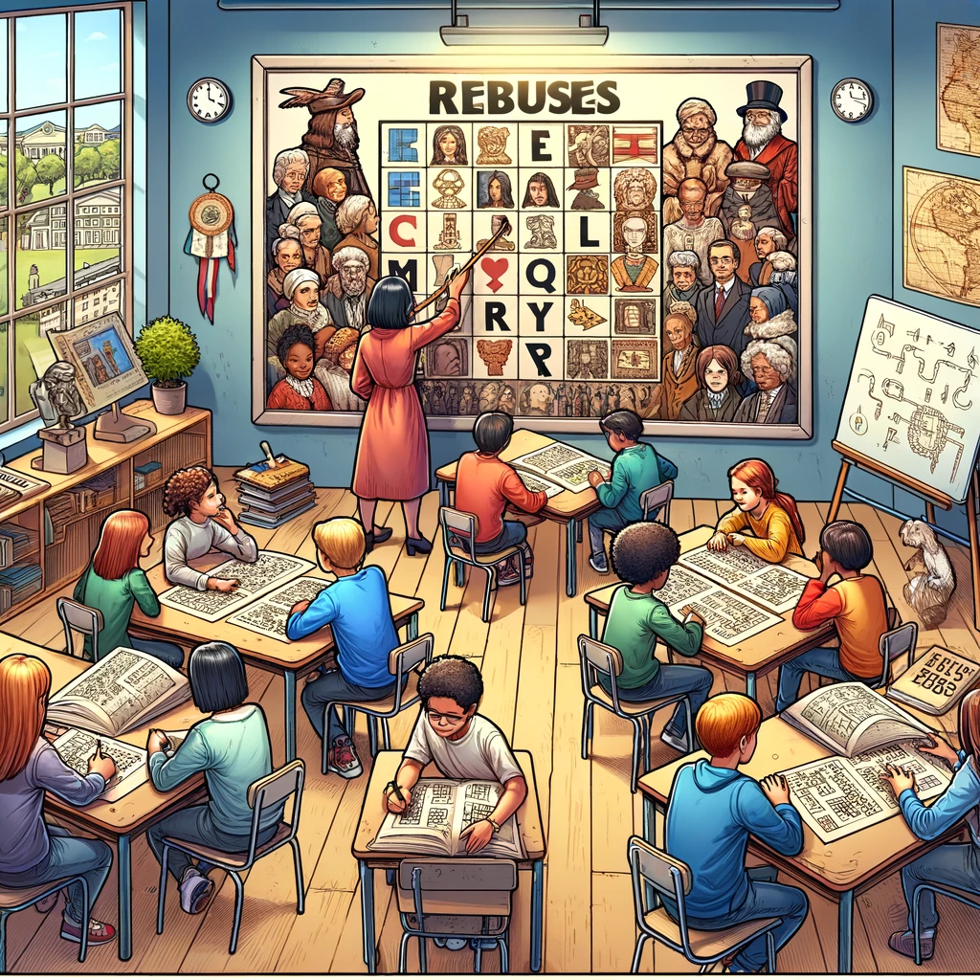
Що таке ребус?
Можна зашифровувати історичні терміни, назви держав, імена правителей, діячів культури тощо.
Ребуси можна застосовувати на всіх етапах уроку: актуалізації знань, вивчення нового матеріалу, закріплення матеріалу.
Використання на уроках готових ребусів сприяє виникненню бажання в учнів самих їх створювати.

Slide 17
Як розгадувати ребуси?
Пам'ятайте, що ребус допускає комбінацію двох і більше правил одночасно.
Не слід також забувати, що предмет, зображений у ребусі, може мати декілька назв, або мати одну загальну назву і одну конкретну.
Вміння правильно назвати зображений на малюнку предмет є однією з головних труднощів при розшифровці ребусів.
Рекомендується розшифровувати ребуси по частинах, тобто записати підряд найменування всіх зображених букв, малюнків та цифр, а потім розділити їх на слова та скласти за змістом зашифрований текст.

Slide 18
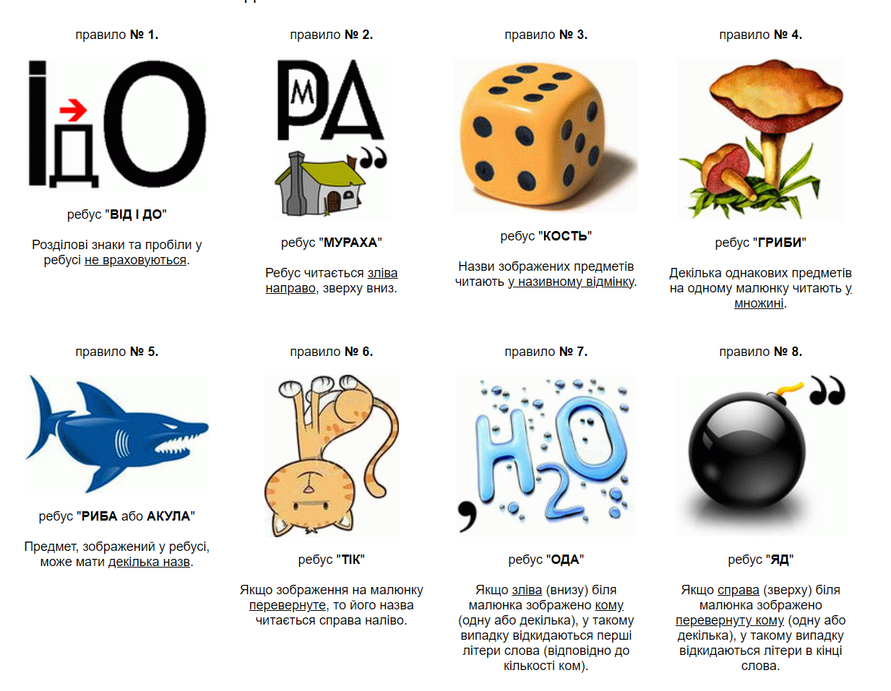

Slide 19
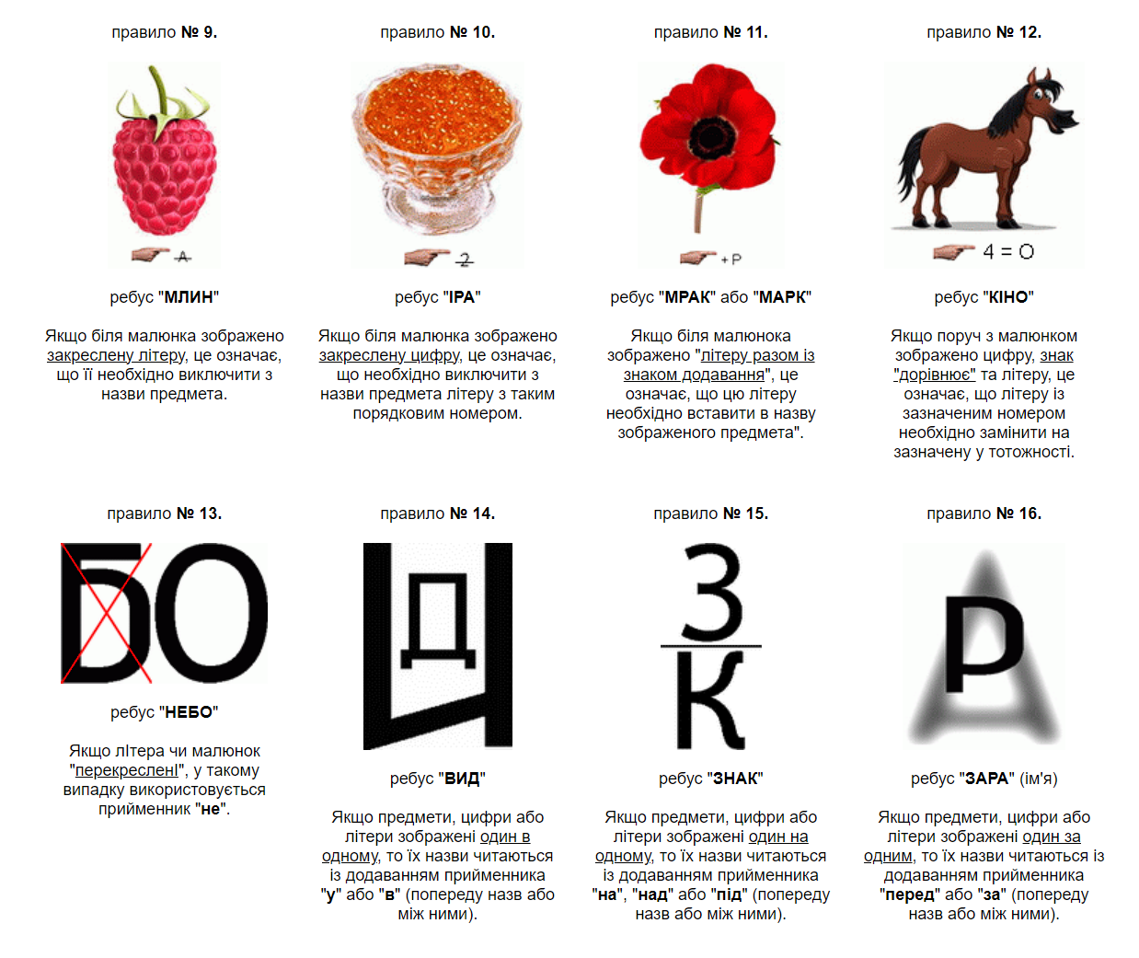

Slide 20
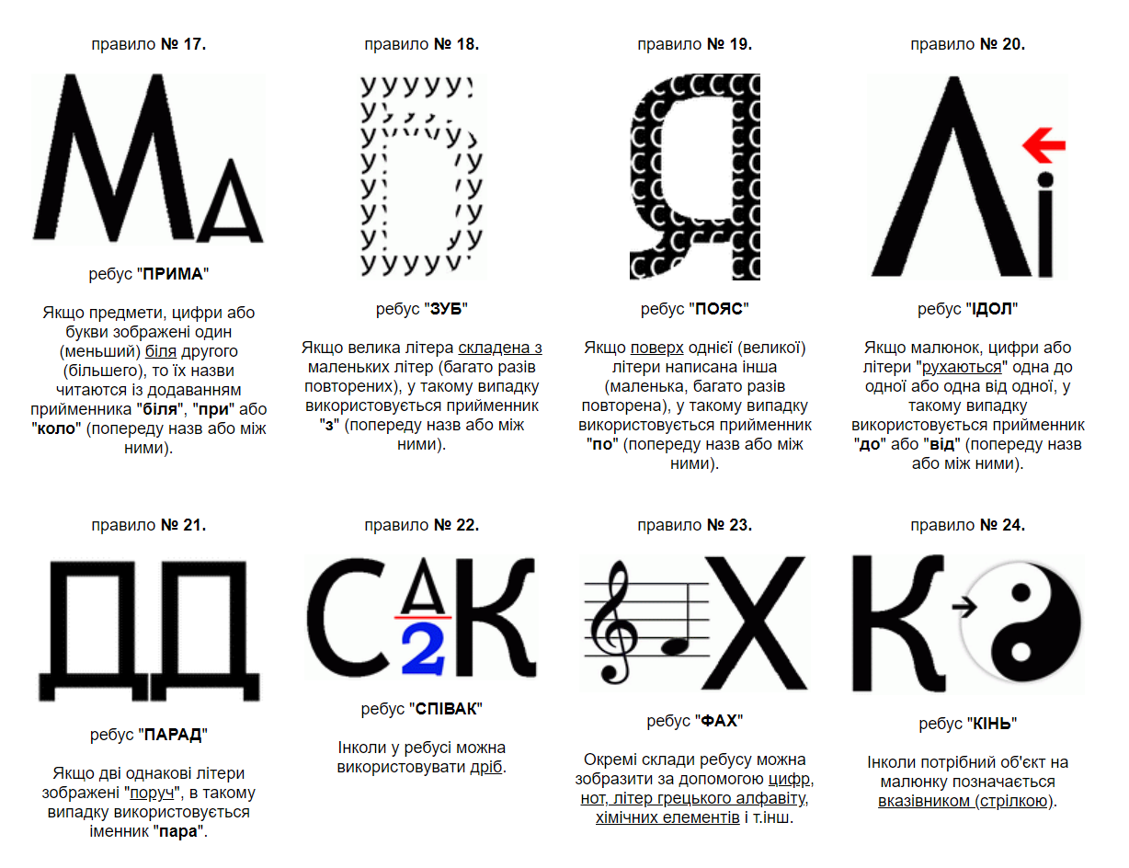

Slide 21
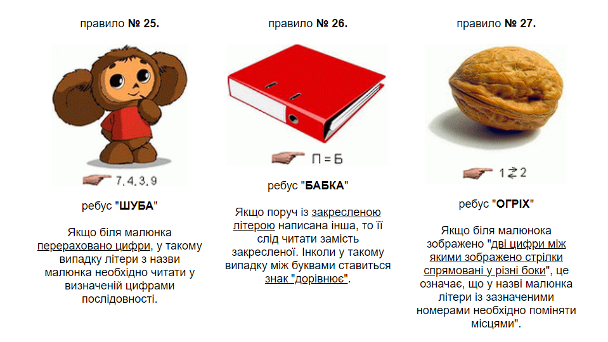

Slide 22
Генератор ребусів
Для створення ребусів можна використовувати генератор ребусів. Він доступний за такими посиланням:
Генератор ребусів | Ребус № 1 | ребуси онлайн для дітей та дорослих з відповідями, генератор ребусів, логічні ігри (rebus1.com)

Slide 23

Учням різних вікових категорій подобається розгадувати ребуси. Зокрема й дев'ятикласники теж із задоволенням долучаються до цієї роботи. Наприклад, під час вивчення теми: «Велика Британія на початку ХІХ ст.» на етапі закріплення матеріалу, можна запронувати дітям такі запитання з використанням ребусів:
1. Напрямок в економічній теорії та політиці, що характеризується вимогами вільної торгівлі та невтручанням держави в економічне життя країни – це:

Slide 24
Учням різних вікових категорій подобається розгадувати ребуси. Зокрема й дев'ятикласники теж із задоволенням долучаються до цієї роботи. Наприклад, під час вивчення теми: «Велика Британія на початку ХІХ ст.» на етапі закріплення матеріалу, можна запронувати дітям такі запитання з використанням ребусів:
2. Перший масовий політичний рух британських робітників у 30-50-х роках що проходив під гаслом боротьби та реалізацію «Народної хартії» - це:

Slide 25
Приклади ребусів з різних тем
(спробуйте відгадати)

Slide 26

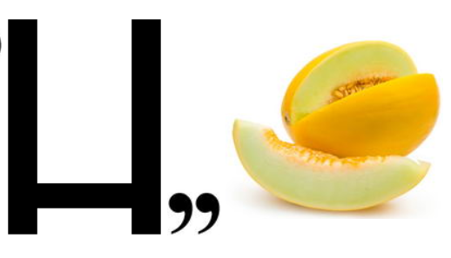
Як називався період історії від середини V до кінця ХV ст.?

Slide 27

Зневажлива назва всіх іноземців, які не мали грецького і римського виховання , не були причетними до їхньої культури, не знали їхньої мови - …

Slide 28

Земельний наділ, який король або інший феодал надавав у довічне користування васалові на умовах несення військової чи адміністративної служби - …

Slide 29

Яку імперію історики називають «золотий місток» між стародавньою історією та Новим часом ?

Slide 30

Вкажіть назву феодальної теократичної держави, яка виникла внаслідок арабських завоювань VII-IX ст.

Slide 31

Соціальні прошарки в індійському суспільстві -…

Slide 32
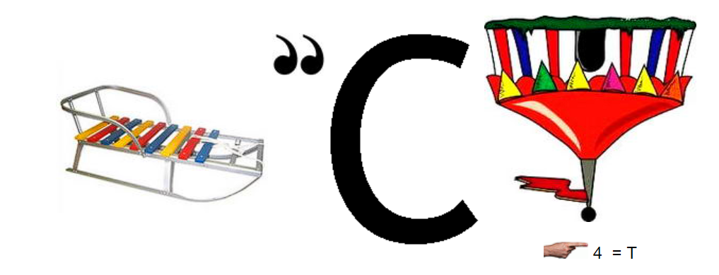
Найдавніша літературна мова аріїв - …

Slide 33
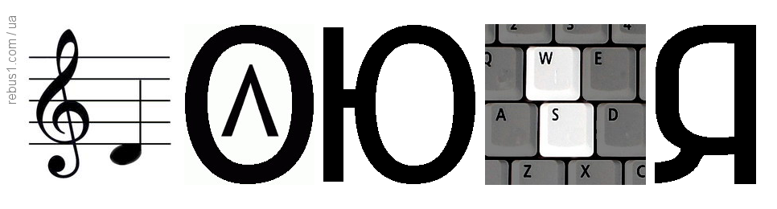
Докорінний переворот у житті суспільства, який призводить до ліквідації віджилого суспільного ладу й утвердження нового, прогресивного – це…

Slide 34
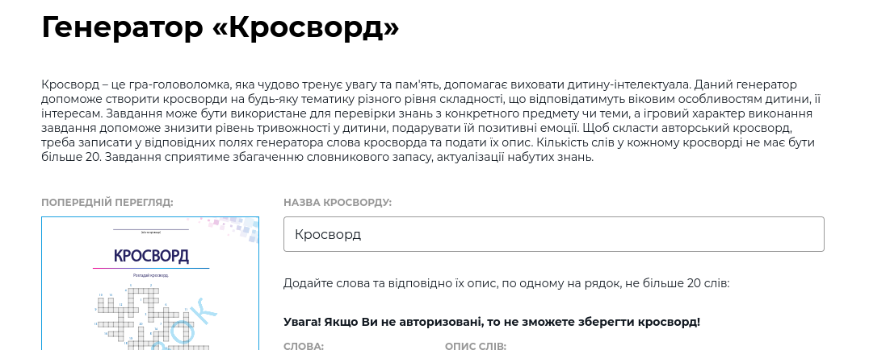
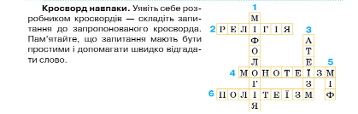
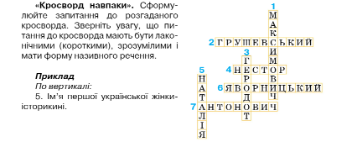
Кросворди

Slide 35
Посилання на генератор кросвордів
Генератор кросвордів – скачати та завантажити безкоштовно

Slide 36
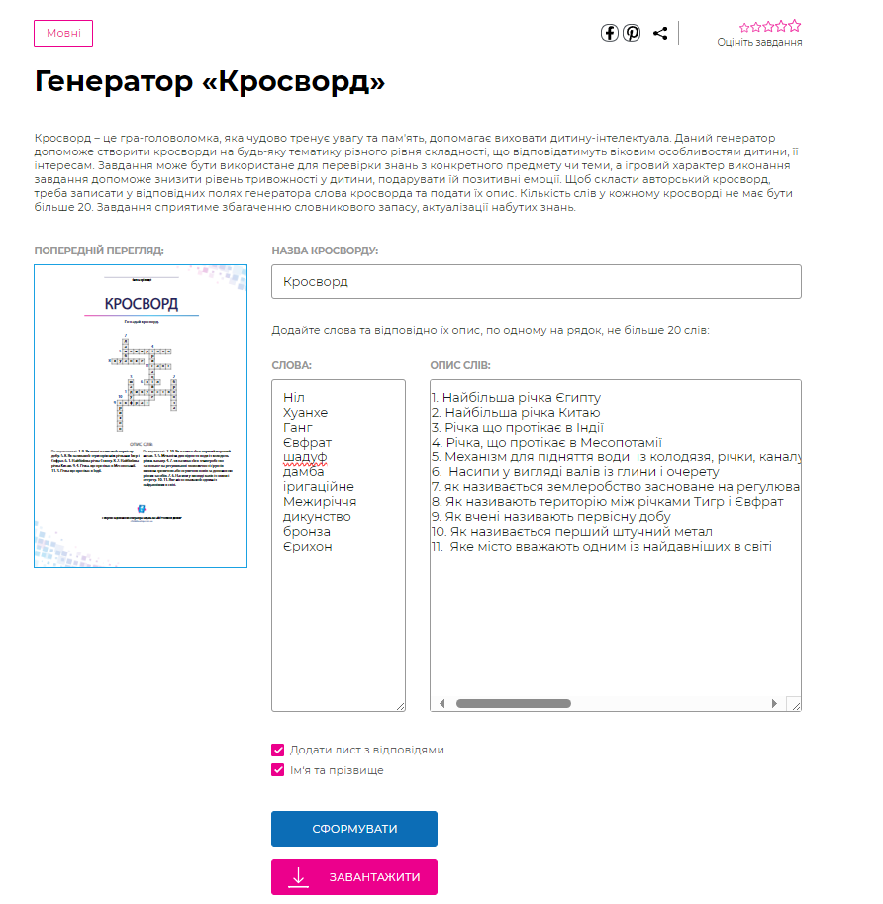
Вигляд вікна генератору кросвордів та приклад заповнення

Slide 37
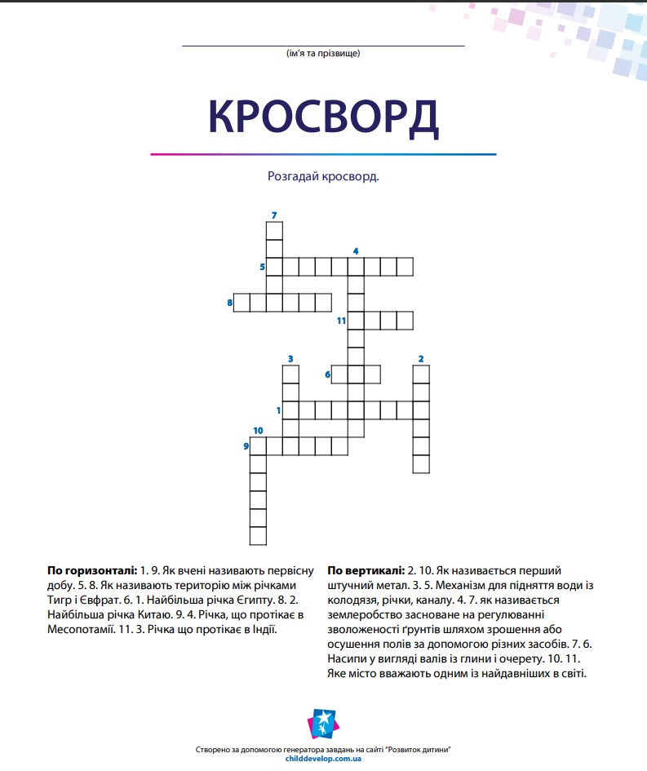
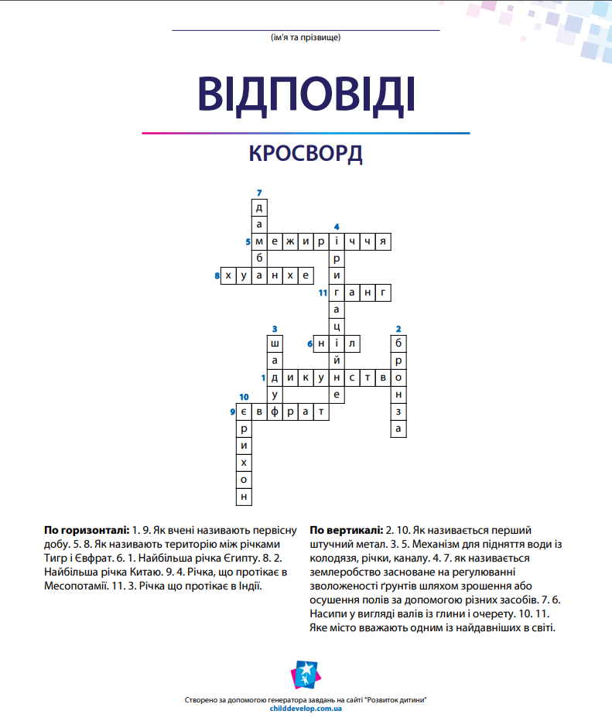
Як буде виглядати завантажений кросворд

Slide 38
Висновки:
Гейміфікація – це застосування принципів гри в неігровому середовищі. Від інших ігрових форматів відрізняється фокусом на досягненні конкретної цілі, а не на власне грі.
Може допомогти створити зацікавленість учнів до історії.
Розвиває логічне образне мислення, увагу, вчить учня нестандартно сприймати графічне зображення, сприяє розвитку творчих здібностей, пізнавальної активності, а також тренує зорову пам’ять і правопис.
Розвиває критичне мислення, аналітичні здібності та прискорює опанування теми.
Забезпечує миттєвий зворотний зв'язок.
Заміняє застарілі системи оцінювання.
Спрощує та робить цікавішою домашню роботу.
Ігровий характер виконання завдання допомагає знизити рівень тривожності у дитини та подарувати її позитивні емоції.

Slide 39

Живіть так, щоб в очах була радість, в серці – любов, на душі – спокій, а за спиною крила…
Дякую за увагу!

